Slide 1
第2章 组合逻辑电路分析与设计
组合逻辑电路它的输出逻辑状态只和当时的输入逻辑状态有关，而与电路的过去状态无关。电路为开环结构，没有输出端向输入端的反馈，无记忆。
时序逻辑电路输出不仅与当前的输入逻辑状态有关，而与过去的电路状态有关。电路为闭环结构，输出端有向输入端的反馈输入。有记忆。
时序逻辑电路
X₁
x₂
x_{N}
组合逻
辑电路
X₁
x_{N}
Z₁
Z_{M}
Z₁
Z₂
Z_{M}
组合逻
辑电路
…
…
……
……
…
Y₁
Y_{k}
Q_{k}
Q₁
触发器
Notes:
数字电路根据逻辑功能特点的不同分为:组合逻辑电路,时序逻辑电路

Slide 2
第2章 组合逻辑电路分析与设计
主要内容
集成逻辑门
常用MSI组合逻辑模块
组合逻辑电路分析
组合逻辑电路设计
组合逻辑电路中的险象
组合型可编程逻辑器件(不属于教学大纲)

Slide 3
2.1 集成逻辑门
一、集成逻辑门工作原理
二、集成逻辑门的主要电气指标（外特性）
三、常用逻辑门系列
四、不同系列逻辑门的性能比较

Slide 4

2.1 集成逻辑门
集成逻辑电路的分类
1.数字集成电路的按集成度分为六大类
①SSIC（门电路或触发器）；
②MSIC（逻辑功能模块——数据选择器、数据分配器、编码器译码器、加法器、计数器和寄存器等）；
③LSIC ；④VLSI；⑤ULSI；⑥GLSI。（数字子系统、数字系统或可编程集成电路）
2.按集成电路内部器件不同分为两大类
①双极型晶体管构成集成电路
②单极型晶体管（场效应管）构成的集成电路
Notes:
③LSIC大 ；④VLS超大I；⑤ULSI甚大；⑥GLS巨大

Slide 5
双极型晶体管集成电路特点？
工作速度高、驱动能力强、但功耗大、集成度低。
场效应管集成电路特点？
工艺简单、功耗低、集成度高、工作速度慢、较好的温度性、抗干扰性、抗辐射性和较低的噪声。
最具有代表性的逻辑门系列TTL、ECL和CMOS逻辑门系列。
逻辑系列：指一些集成电路芯片的集合。同一系列的芯片有类似的输入、输出和内部电路特征，但逻辑功能不同。
同一系列的芯片可以通过直接相互连接实现各种逻辑功能，不同系列的芯片之间不能随意连接，不同系列的芯片它们可能采用不同的电源电压，或采用不同的电压来表示逻辑0和逻辑1。
Notes:
场效应管集成电路与双极型晶体管集成电路各有特点。所有的个人计算机都使用CMOS的集成电路芯片。
早期的ECL电源电压－5.2V，输出高电平－0.8V，输出低电平－1.8V。

Slide 6
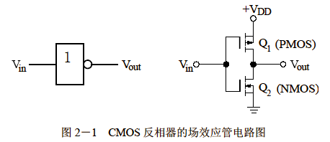
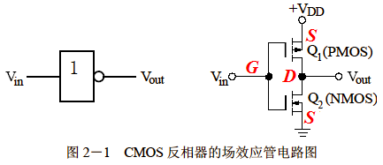
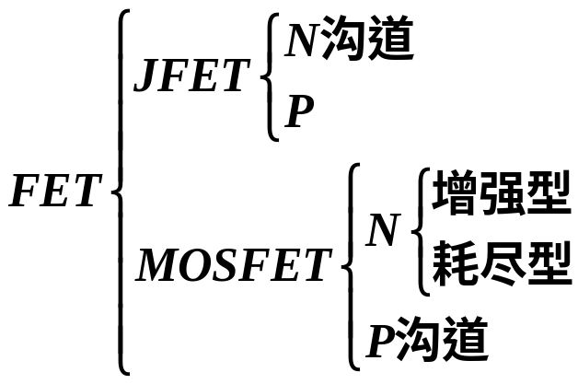
一、集成逻辑门工作原理
1. CMOS逻辑非门——最简单的集成逻辑门
开启电压(阈值电压)U_{GS}
V _{in} | V_{out}
+V_{DD} | 0
0 | +V_{DD}
CMOS：一个NMOS管和一个PMOS管构成互补的MOS结构，称为CMOS。
Notes:
场效应管：1.结型和绝缘栅型（金属氧化物））
增强型：V_{GS}＝0时，不存在导电沟道，MOS管截止，相当于开关“断开”。
V_{GS}>V_{T}(开启电压）时，形成导电沟道，MOS管工作在可变电阻区，相当于开关“闭合” ，漏源电阻很小，相当于导通。
MOS管相当于一个由v_{GS}控制的无触点开关。
MOS三个工作区：截止，可变电阻区，饱和区（恒流区）

Slide 7
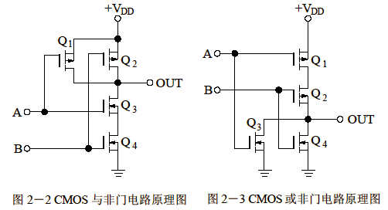


    2.CMOS与非门
    3.CMOS或非门
A | B | OUT
0 | 0 | V_{DD}
0 | V_{DD} | V_{DD}
V_{DD} | 0 | V_{DD}
V_{DD} | V_{DD} | 0

Slide 8
二、集成逻辑门的主要电气指标（外特性）
1. 逻辑电平
2.噪声容限
3. 输出驱动能力（负载能力）
4. 功耗
5. 时延
Notes:
开门电平:当电路输入端接额定负载时,使电路输出端处于低电位上限所允许的最低输入电位.
关门电平:使电路输出端处于高电位下限所允许的最高输入电位.
阈值电压:通常将传输特性曲线中输出电压随输入电压改变而急剧变化转折区的终点对应的输入电压称为阈值电压.
噪声容限:在前一极输出为最坏的情况下,为保证后一极正常工作.所允许的最大噪声幅度.

Slide 9
二、集成逻辑门的主要电气指标（外特性）
1. 逻辑电平
      输入低电平V_{IL}
      关门电平V_{OFF}
      输入高电平V_{IH}
      开门电平V_{ON}
      输出低电平V_{OL}
      输出高电平V_{OH}
      阈值电压V_{TH}
Notes:
开门电平:当电路输入端接额定负载时,使电路输出端处于低电位上限所允许的最低输入电位.
关门电平:使电路输出端处于高电位下限所允许的最高输入电位.
阈值电压:通常将传输特性曲线中输出电压随输入电压改变而急剧变化转折区的终点对应的输入电压称为阈值电压.
threshold n开始, 开端, 极限
噪声容限:在前一极输出为最坏的情况下,为保证后一极正常工作.所允许的最大噪声幅度.

Slide 10
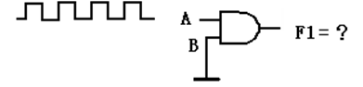
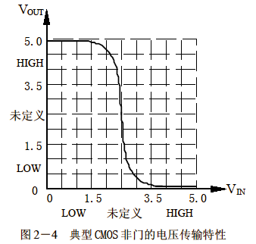
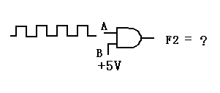
      ①输入低电平V_{IL} ：
      逻辑门允许输入的低电平值，V_{IL}有一个取值范围,如0～1.5V；
      ②关门电平V_{OFF} ： V_{IL} 取值V_{ILMAX}。
      ③输入高电平V_{IH}：有一定的取值范围,如3.5～5.0V；
      ④开门电平V_{ON} ： V_{IH} 取值V_{IHMIN}
要保证稳定的输出，则必须要求：
输入高电平V_{IH}> V_{ON}
输入低电平V_{IL}<V_{OFF}
Notes:
电源电压＋5V电压传输特性曲线。输入低电平VIL ：逻辑门允许输入的低电平。
开门电平:当电路输入端接额定负载时,使电路输出端处于低电位上限所允许的最低输入电位.
关门电平:使电路输出端处于高电位下限所允许的最高输入电位.
阈值电压:通常将传输特性曲线中输出电压随输入电压改变而急剧变化转折区的终点对应的输入电压称为阈值电压.
噪声容限:在前一极输出为最坏的情况下,为保证后一极正常工作.所允许的最大噪声幅度.

Slide 11
      ⑤输出低电平V_{OL}：输出值必须在一定的范围内CMOS器件如0～0.1V。
      ⑥输出高电平V_{OH}：有一定的输出值范围。
      ⑦阈值电压V_{TH}：
V_{TH}阈值电平是电路刚刚勉强能翻转动作时的输入电平。它是一个界于V_{ILMAX}、V_{IHMIN}之间的电压值，对于CMOS电路的阈值电平，基本上是二分之一的电源电压值。
要保证稳定的输出，则必须要求输入高电平V_{IH}> V_{ON} ，输入低电平V_{IL}<V_{OFF}，而如果输入电平在阈值上下，电路的输出会处于不稳定状态。
对于一般的逻辑电平，以上电压参数的关系如下：
V_{OH}>V_{IH}>V_{on}>V_{TH}>V_{OFF}>V_{IL}>V_{OL}
Notes:
开门电平:当电路输入端接额定负载时,使电路输出端处于低电位上限所允许的最低输入电位.
关门电平:使电路输出端处于高电位下限所允许的最高输入电位.
阈值电压:通常将传输特性曲线中输出电压随输入电压改变而急剧变化转折区的终点对应的输入电压称为阈值电压.
噪声容限:在前一极输出为最坏的情况下,为保证后一极正常工作.所允许的最大噪声幅度.
数字电路芯片都存在一个阈值电平，

Slide 12
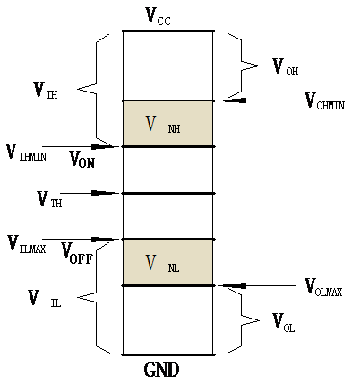
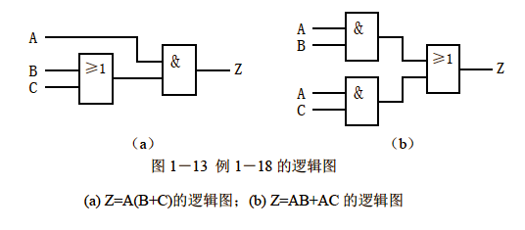
2. 噪声容限
    低电平输入时的噪声容限V_{NL} =V_{ILMAX}－V_{OLMAX} =V_{OFF}－V_{OLMAX}
    高电平输入时的噪声容限V_{NH} =V_{OHMIN}－V_{IHMIN} =V_{OHMIN}－V_{ON}
输入电平
输出电平
逻辑模糊
CMOS芯片噪声容
限都好于TTL芯片
图2－5 输入、输出电平和噪声容限示意图
Notes:
噪声是由管子内部载流子运动的不规则性所引起的 .场效应管的噪声系数约为几个分贝，它比双极性三极管的要小

Slide 13
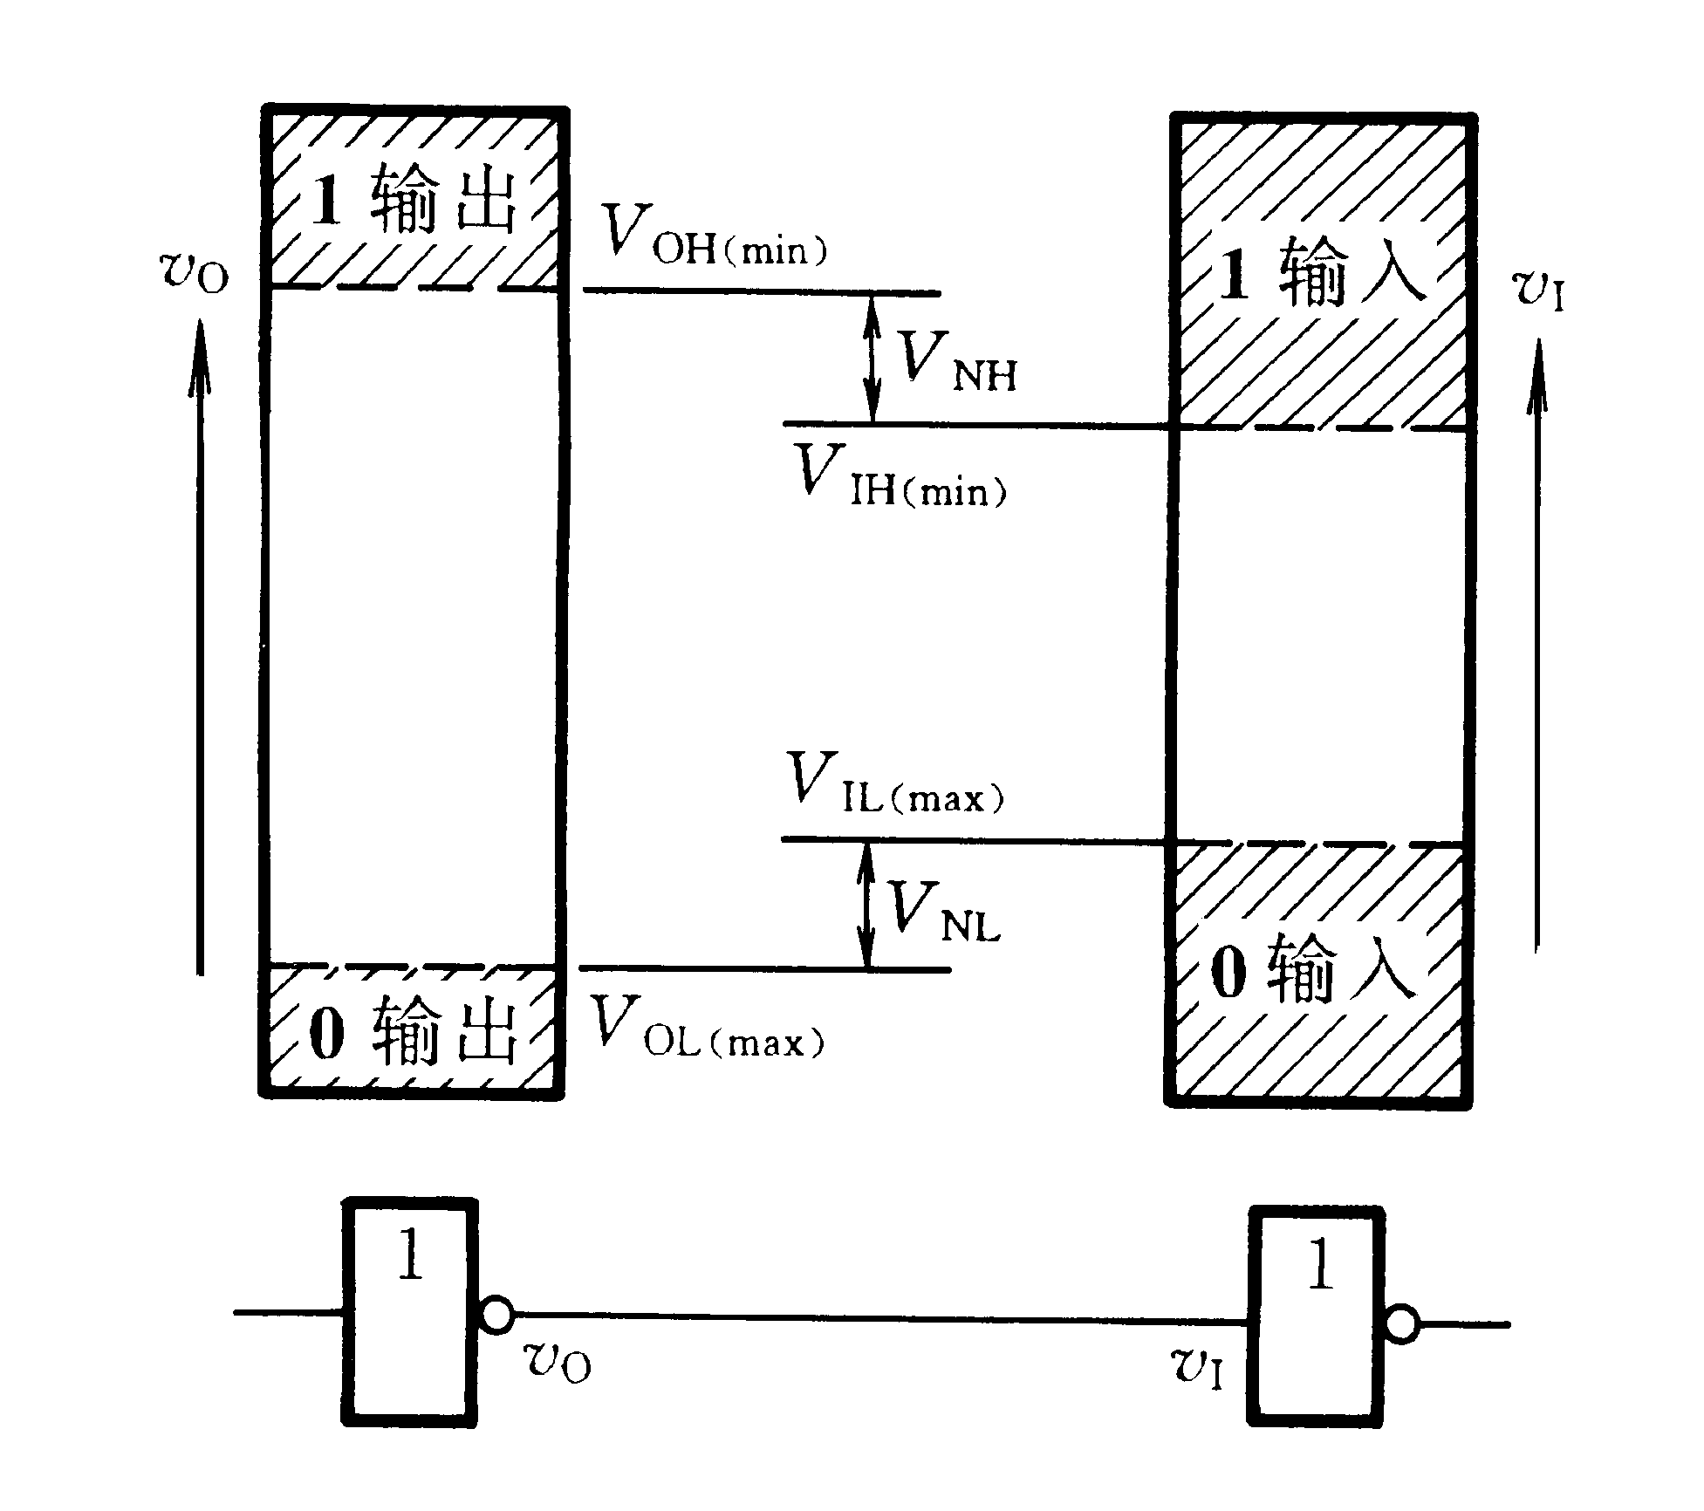
噪声容限? 噪声容限大的意义？
噪声容限越大抗干扰能力越强。

Slide 14
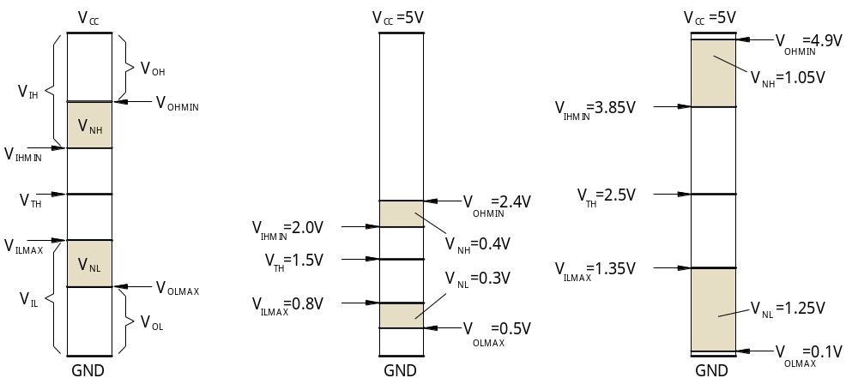
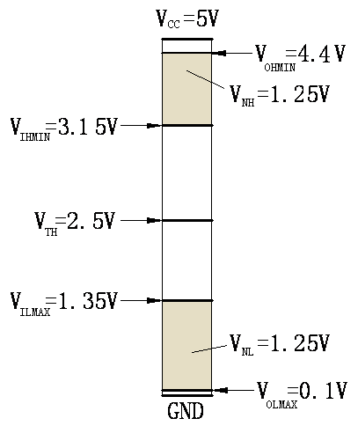
典型TTL逻辑门和CMOS逻辑门输入、输出电平和噪声容限示意图
输入电平
输出电平
输入电平
输出电平
CMOS集成电路的逻辑摆幅和噪声容限电压绝对值都比TTL大多
(a )典型TTL 74LSXXX系列
(b) 典型CMOS—74HCXXX系列
Notes:
噪声是由管子内部载流子运动的不规则性所引起的 .场效应管的噪声系数约为几个分贝，它比双极性三极管的要小

Slide 15
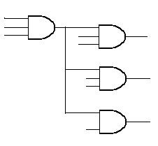
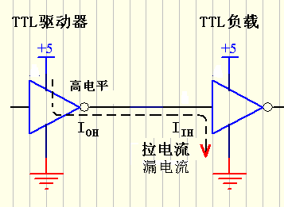
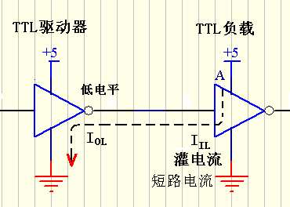
3. 输出驱动能力（负载能力）
    高电平输出电流I_{OH}
    低电平输出电流I_{OL}
    扇出系数N_{O}＝min｛I_{OH}/I_{IH}，I_{OL}/I_{IL}｝
    逻辑电路在正常工作条件下，一个输出端可以同时驱动同系列逻辑电路输入端数目的最大值N。
N₀＝3
Notes:
一般芯片扇入等于扇出。

Slide 16
门电路驱动LED负载
关键是要向LED提供足够的电流，才能使LED点亮。
设LED需要的点亮电流为I_{D}
VCC
1
R=?
驱动门
驱动门
R=?
TTL
TTL
1
拉电流驱动
灌电流驱动
一般TTL门电路I_{OH}很小, 不适于用拉电流驱动。

Slide 17
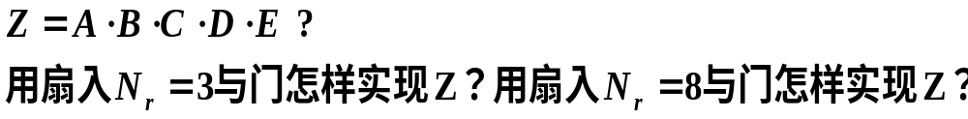
一般TTL集成门电路的扇出系数N_{o}为8~20，驱动门（功率门）的扇出系数可高达60~120。
CMOS集成门电路的扇出系数更大一些，一般可达40～50。
如果门电路所带的负载个数多于N_{o} ，输出特性变差，则输出低电平会升高，输出高电平会降低，升高和降低就可能超过噪声容限区，使输出电平成为逻辑模糊电平信号，器件失效；所带的负载个数多于N_{o}还会使芯片工作速度变慢，传输延迟时间和转换时间变长，温度可能升高，可靠性降低。
扇入系数N_{r}
集成门电路输入端所容许的同系列逻辑电路的输入端数目，称为扇入系数。一般扇入系数为1～8，个别可达13等。

Slide 18
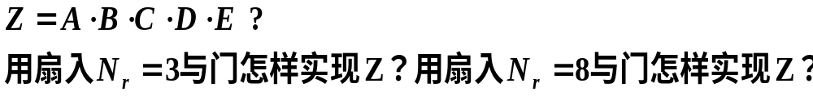
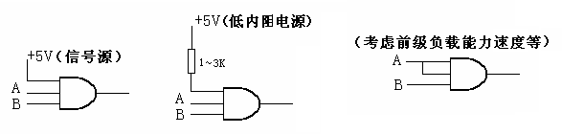
多余输入端的处理应以不改变电路逻辑关系，且工作稳定可靠为原则。通常采用下列方法：
对于与门和与非门
①多余输入端直接接高电平信号源，或通过一个上拉电阻（1～3kW）接电源正极；
②在前级驱动能力允许时，也可以与有用的输入端并联使用。
增加了前级电路驱动信号的负载容量，使操作变慢
Notes:
用较少输入的门通过级连的到较多的输入。

Slide 19


对于或门和或非门多余输入端？
多余输入端应接低电平，①比如直接接地，②也可以与有用的输入端并联使用。
增加了前级电路驱动信号的负载容量，使操作变慢

Slide 20
4. 功耗
逻辑电路消耗的电源功率
    静态功耗：电路的输出状态不变时的功率损耗。
    动态功耗：电路状态变化时产生的功耗。
    低速电路的功耗以静态功耗为主；高速电路的功耗以动态功耗为主。
CMOS集成电路采用场效应管，且都是互补结构，工作时两个串联的场效应管总是处于一个管导通，另一个管截止的状态，电路静态功耗理论上为零。
实际上，由于存在漏电流，CMOS电路尚有微量静态功耗。单个门电路的功耗典型值仅为20mW，动态功耗（在1MHz工作频率时）也仅为几mW。
CMOS集成电路功耗比TTL集成电路功耗低很多。

Slide 21
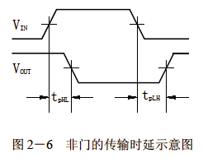
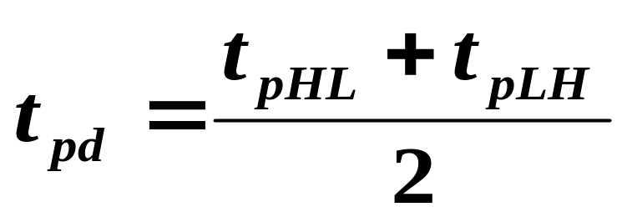
5. 时延（平均传输延迟时间）
    时延t_{pd} :是指输入信号从达到电路输入端，到相应的输出信号出现在电路输出端之间所需要的时间。
    下降时延t_{pHL}
    上升时延t_{pLH}
    平均时延t_{pd}
门电路的平均传输延迟时间是反映门电路工作速度的一个重要参数。一般TTL集成芯片比CMOS芯片工作速度快。

Slide 22
三、常用逻辑门系列
逻辑系列？
指一些集成电路芯片的集合。同一系列的芯片有类似的输入、输出和内部电路特征，但逻辑功能不同。同一系列的芯片可以通过直接相互连接实现各种逻辑功能，
不同系列的芯片之间不能随意连接，它们可能采用不同的电源电压，或采用不同的电压表示逻辑0和逻辑1。
1.CMOS逻辑门系列
2.TTL逻辑门系列
3.ECL逻辑门系列
4.BCT逻辑门系列
Notes:
肖特基确保晶体管正常工作时不进入深度饱和，提高逻辑门速度
ECL逻辑门系列是当前速度最快的逻辑电路.
BiCMOS是继CMOS后的新一代高性能VLSI的BiMOS工艺。

Slide 23
基本的CMOS——4000系列
高速的CMOS——74HC 、74HCT系列
先进的CMOS——AC（ACT）系列
1.CMOS逻辑系列
    ①基本的CMOS——4000系列
    这是早期的CMOS集成逻辑门产品，工作电源电压范围为3～18V，由于具有功耗低、噪声容限大、扇出系数大等优点，得到普遍使用。
    缺点是工作速度较低，平均传输延迟时间为几十ns，最高工作频率小于5MHz。

Slide 24
      ②高速的CMOS——74HC 、74HCT系列系列
      74HC系列电路主要从制造工艺上对4000系列作了改进，使其工作速度大大提高了，平均传输延迟时间小于10ns，最高工作频率可达50MHz。HC系列的电源电压范围为2～6V。
      74HCT系列的主要特点是与TTL器件电压兼容，它的电源电压范围为4.5～5.5V。它的输入电压参数为V_{IH（min）}=2.0V；V_{IL（max）}=0.8V，与TTL完全相同。
      74HC/HCT系列与74LS系列的产品，只要型号最后3位数字相同，则两种器件的逻辑功能、外形尺寸，引脚排列顺序也完全相同，这样就为以CMOS产品代替TTL产品提供了方便。例如：74LS148 74HCT148

Slide 25
      ③先进的CMOS——AC（ACT）系列
      AC（ACT）系列的工作频率得到了进一步的提高，同时保持了CMOS超低功耗的特点。
      其中AC系列的电源电压范围为1.5～5.5V。 ACT系列与TTL器件电压兼容，电源电压范围为4.5～5.5V。
      AC（ACT）系列的逻辑功能、引脚排列顺序等都与同型号的HC（HCT）系列完全相同。

Slide 26
2.TTL逻辑门（晶体管－晶体管逻辑门）
54军品系列
74民品系列
74标准TTL系列——74XXX
74低功耗TTL系列——74LXXX
74肖特基TTL系列——74SXXX
74低功耗肖特基TTL系列——74LSXXX
74高速TTL系列——74HXXX
74先进肖特基TTL系列——74ASXXX
TTL逻辑门系列
按工作温度和电源允许变化范围不同分为CT74系列和CT54系列，CT74系列用于民品，CT54系列用于军品。CT74系列和CT54系列具有完全相同的电路结构和电气性能参数，但CT54系列更适合在温度条件恶劣、供电电源变化大的环境中工作。
其中，TTL-LS 系列综合性能优越、品种多、价格便宜；
Notes:
TTL-ALS系列性能优于TTL-LS，但品种少、价格较高，因此实用中多选用TTL-LS。
74-74S-74LS-74AS-74ALS系列向高速、低功耗方向发展。

Slide 27
3.ECL系列
  ①CE10K(2ns)系列
  ②CE1600(1ns)系列
  ③CE100K(亚纳秒)：传输延迟可以减少为0.75ns以下。
  ④ CE11C00(亚纳秒)系列：传输延迟只有0.7ns以下。
  ECL（发射极耦合逻辑门）电路的最大特点是其基本门电路工作在非饱和状态，因此ECL又称为非饱和性逻辑。也正因为如此，ECL电路的最大优点是具有相当高的速度。但ECL电路的逻辑摆幅较小（仅约0.8 V），功耗高。

Slide 28
4.BiCMOS （Bipolar CMOS）——74BCT系列
BiCMOS：是继CMOS后的新一代高性能VLSI的BiCMOS工艺。
BiCMOS电路特点：是将CMOS和双极器件同时集成在同一块芯片上的技术，①采用CMOS电路实现逻辑功能，②采用驱动能力强且输出电阻更低的TTL电路实现输出级。
BiCMOS性能特点：具有CMOS电路的低功耗，同时具有TTL输出电阻低、负载能力强、传输延迟时间短等特点。
Notes:
CMOS以低功耗、高密度成为80年VLSI的主流工艺。随着尺寸的逐步缩小，电路性能不断得到提高，但是当尺寸降到1μm（微米）以下时，由于载流子速度、饱和等原因，它的潜力受到很大的限制。
因此BiCMOS电路既具有CMOS电路高集成度、低功耗的优点，又获得了双极电路高速、强电流驱动能力的优势，即BiCMOS发挥了CMOS和双极型晶体管各自的优势，克服缺点，使电路实现了更高速度、更低功耗的特性。
74BCT系列速度比CMOS和 TTL都快，但比ECL慢，功耗比TTL低但比CMOS高。

Slide 29
常用逻辑门系列
基本的CMOS——4000系列
高速的CMOS——74HC 、74HCT系列
先进的CMOS——AC（ACT）系列
1.CMOS逻辑门系列
54军品系列
74民品系列
74标准TTL系列——74XXX
74低功耗TTL系列——74LXXX
74肖特基TTL系列——74SXXX
74低功耗肖特基TTL系列——74LSXXX
74高速TTL系列——74FXXX
74先进肖特基TTL系列——74ASXXX
2.TTL逻辑门系列
  CE10K系列
  CE1600系列
  CE11C00系列
  CE100K系列
3.ECL逻辑门系列
高速逻辑电路系列
4.BCT逻辑门系列：新一代高性能VLSI的BiCMOS工艺。
Notes:
肖特基确保晶体管正常工作时不进入深度饱和，提高逻辑门速度
ECL逻辑门系列是当前速度最快的逻辑电路

Slide 30
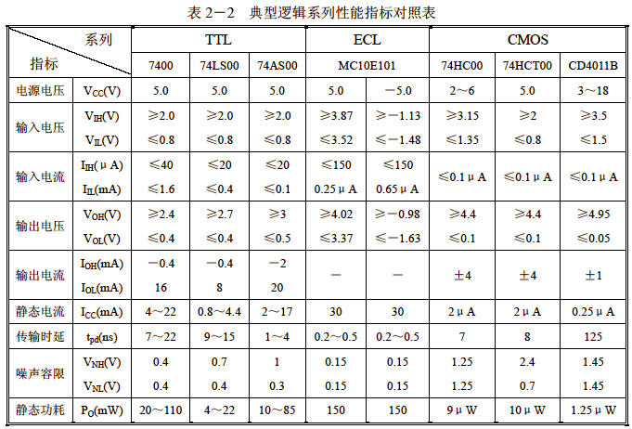
四、不同系列逻辑门的性能比较？（p44）

Slide 31
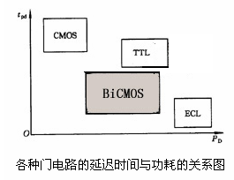
各种门系列电路的延时与功耗关系
  ECL系列是当前速度最快的逻辑电路，功耗也是各种集成电路中最高的。
  74BCT系列速度比CMOS和TTL都快，但比ECL慢，功耗比TTL低，但比CMOS高。
  CMOS目前应用最为广泛的。
Notes:
ECL系列是当前速度最快的逻辑电路，功耗也是各种集成电路中最高的。

Slide 32
CMOS逻辑电路有更多的优越性
功耗低
CMOS集成电路采用场效应管，且都是互补结构，工作时两个串联的场效应管总是处于一个管导通，另一个管截止的状态，电路静态功耗理论上为零。
工作电压范围宽
电源电压：典型TTL（＋5V）；
CMOS 4000系列（3～18V）
CMOS集成电路供电简单，供电电源体积小，基本上不需稳压。74HCXXX系列的集成电路，可在2~6V电压下正常工作。 电源电压越高，抗干扰能力也越强,电源电源越低功耗越小。
Notes:
通常CMOS集成电路工作电压范围为3-18V，所以不必像TTL集成电路那样，要用正正好好的5V电压。

Slide 33
逻辑摆幅大
TTL电路，它们使用5V的电压，逻辑“0”输出电压为小于等于0.3V，逻辑“1”输出电压约为3.6V。
CMOS集成电路的逻辑高电平“1”、逻辑低电平“0”分别接近于电源高电位V_{DD}及电源低电位V_{SS}。当V_{DD}=5V，V_{SS}=0V时，输出逻辑摆幅近似4.9V。因此，CMOS集成电路的电压利用系数在各类集成电路中指标是较高的。
抗干扰能力强
CMOS集成电路的电压噪声容限的典型值为电源电压的45%，保证值为电源电压的30%。随着电源电压的增加，噪声容限电压的绝对值将成比例增加。对于V_{DD}=15V的供电电压（当V_{SS}=0V时），电路将有7V左右的噪声容限。

Slide 34
输入阻抗高
CMOS集成电路的输入端一般都是由保护二极管和串联电阻构成的保护网络，故比一般场效应管的输入电阻稍小，但在正常工作电压范围内，这些保护二极管均处于反向偏置状态，直流输入阻抗取决于这些二极管的泄露电流，通常情况下，等效输入阻抗高达10³~10¹¹Ω，因此CMOS集成电路几乎不消耗驱动电路的功率。
温度稳定性能好
由于CMOS集成电路的功耗很低，内部发热量少，而且，CMOS电路线路结构和电气参数都具有对称性，在温度环境发生变化时，某些参数能起到自动补偿作用，因而CMOS集成电路的温度特性非常好。

Slide 35

必做作业
P34
1－15
1－16 （1）,（2） , （3）,（5）, （6）, （8）,（10） , （12）
1-22
P96
2－2
自修练笔
根据自己的情况在习题或自测题中选择。
下次教学内容
2.4; 2.5;

